Slide 1
Интерактивная игра в подготовительной к школе группе по теме «Транспорт»
МДОБУ №14
Разработчик: Шилкина Марина Александровна

Slide 2
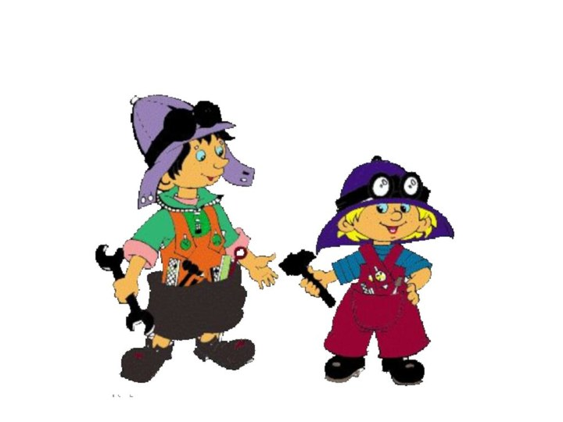
Дорогие друзья! Я приветствую вас!
Предлагаю вам со мной поиграть!
Сейчас мы узнаем, кто у вас самый внимательный, сообразительный и умный!

Slide 3
Правила игры
Перед вами будут ячейки разных цветов, надо нажать на понравившийся цвет
И появляется задание. Желаю удачи!!!

Slide 5
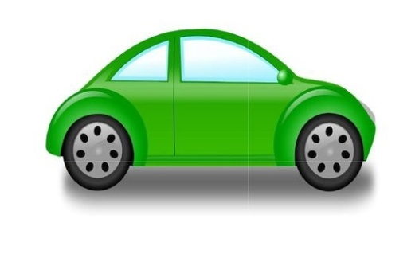
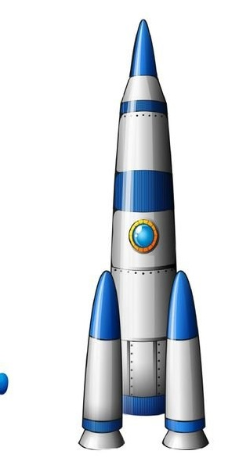
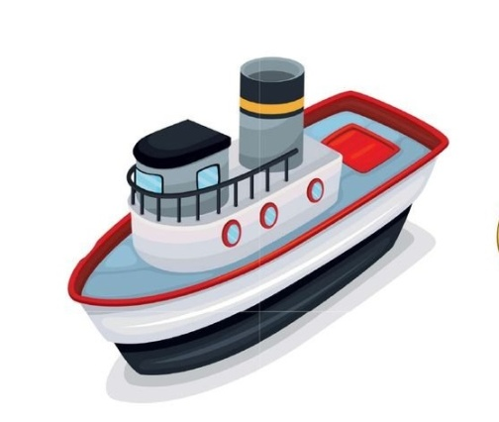
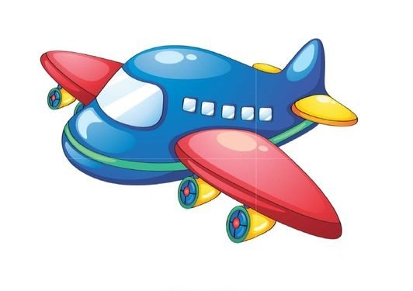
Найди воздушный транспорт

Slide 6
Найди наземный транспорт

Slide 7
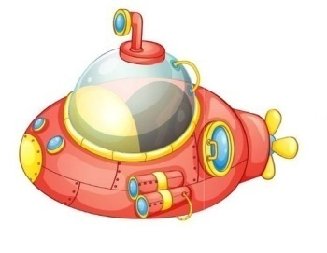
Найди водный транспорт

Slide 8
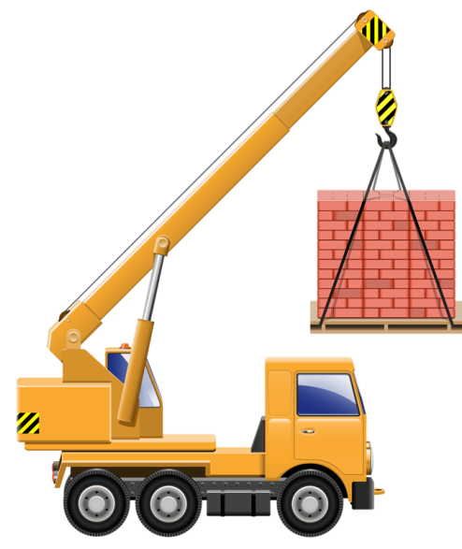
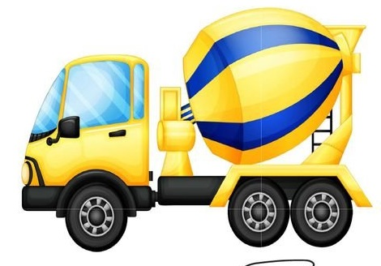
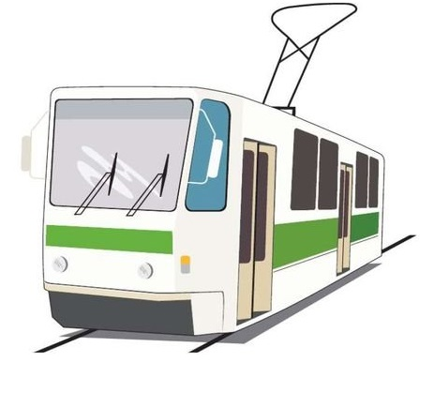
Найди пассажирский транспорт

Slide 9
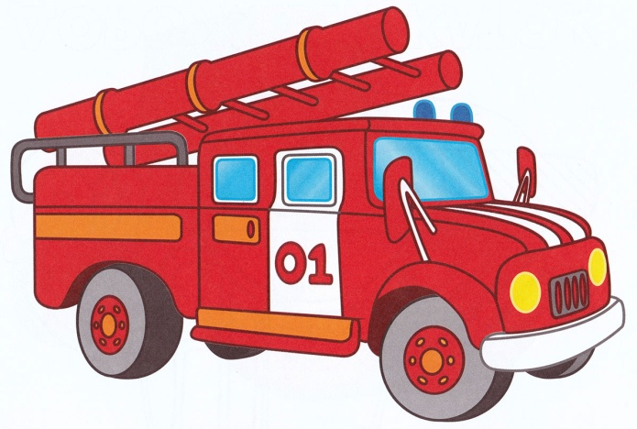
Что относится к специальному транспорту

Slide 10
Выбери грузовой транспорт

Slide 11
Отгадай загадки…….
Сначала дерево свалили,
Потом нутро ему долбили,
Потом лопатками снабдили
И по реке гулять пустили.

Slide 12
Отгадай загадки…
Эта тучка на колесах
Дождь по городу везет.
Станут чистыми дороги,
Если тучка их польет.

Slide 13
Отгадай загадки…
По дороге дом идет,
Далеко он все везет.
У него на ножках
Черные сапожки

Slide 14
Отгадай загадку…
С края на край
Режет чёрный каравай,
Бездорожье не преграда,
Нет дороги — и не надо:
Сам себе кладет под ноги
Две широкие дороги.

Slide 15
Отгадай загадку…
Груз любой рукой достанет
Этот чудо-великан.
Без него и стройка встанет.
Угадал?

Slide 16
Найди лишнюю картинку
У него всего два колеса

Slide 17
Найди лишнюю картинку
Это воздушный вид транспорта

Slide 18
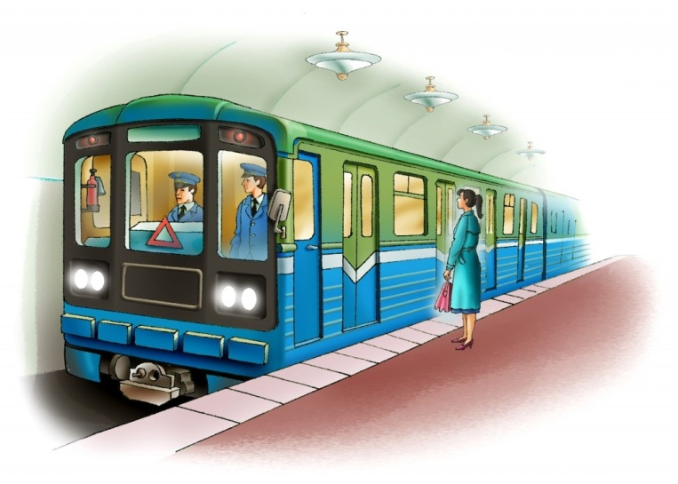
Найди лишнюю картинку
Это подземный вид транспорта

Slide 19
Найди лишнюю картинку
Это пассажирский вид транспорта

Slide 20
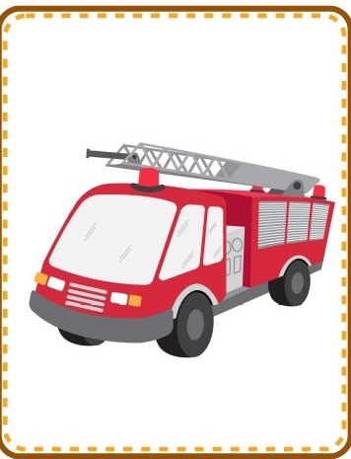
Угадай чья это тень….

Slide 21
Угадай чья это тень….

Slide 22
Угадай чья это тень….

Slide 23
Угадай чья это тень….

Slide 24
Угадай чья это тень….

Slide 25
Молодцы! Вы справились со всеми
заданиями!!!
Вы самые внимательные и
умные ребята!!!!
До скорой встречи!!!

